Slide 1
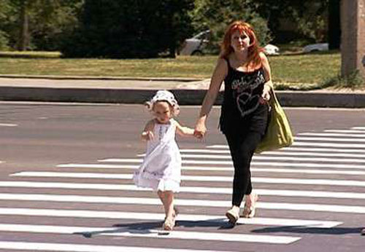
Научи маму переходить дорогу воспитатель Середа А.А.

